Slide 1
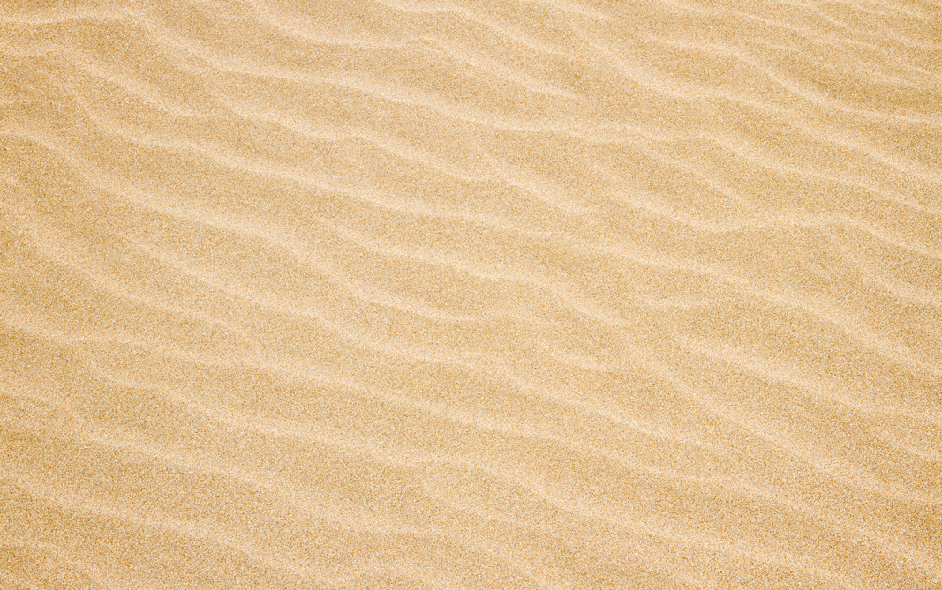
L’Algue Fucus
Salomé Kiener
CM1

Slide 2
Algue Fucus
Définition
L’algue fucus ou fucus vésiculeux est une algue de couleur brune de la famille des Fucaceae.*
*Algue poussant accrochée à des substrats durs

Slide 3
Algue Fucus
Description morphologique
Elle est élastique.

Slide 4
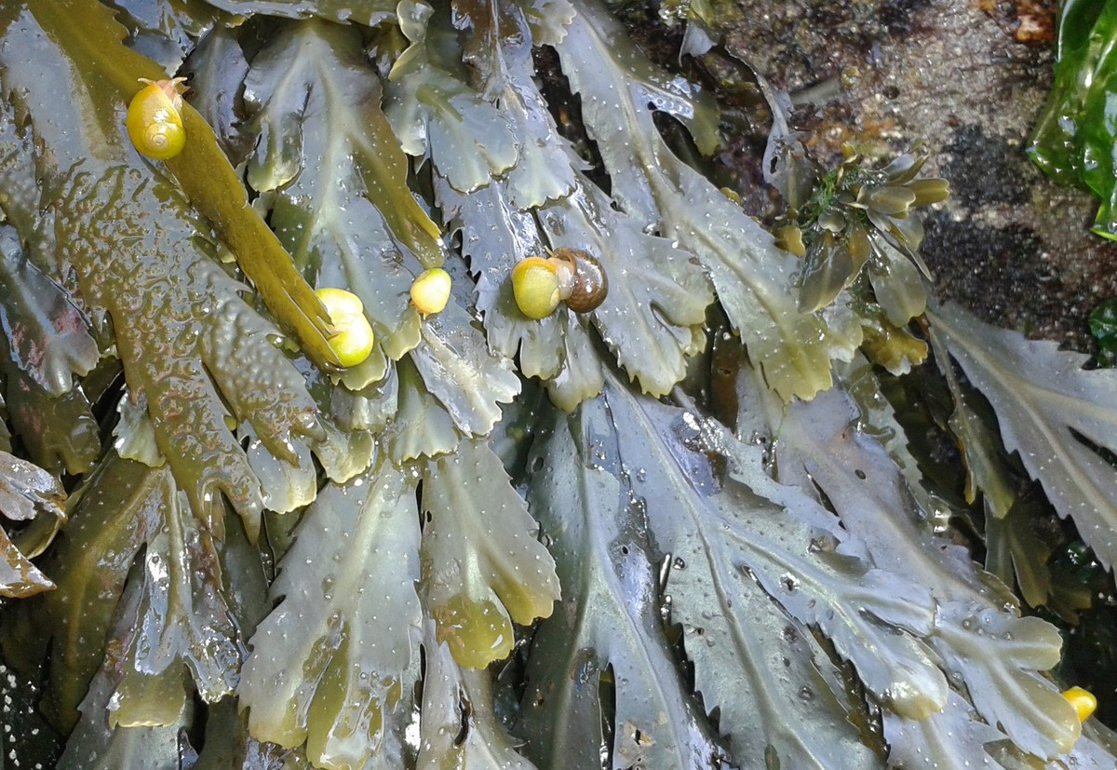
Algue Fucus
Description morphologique
Elle est élastique.
Elle a la forme d’un ruban.

Slide 5
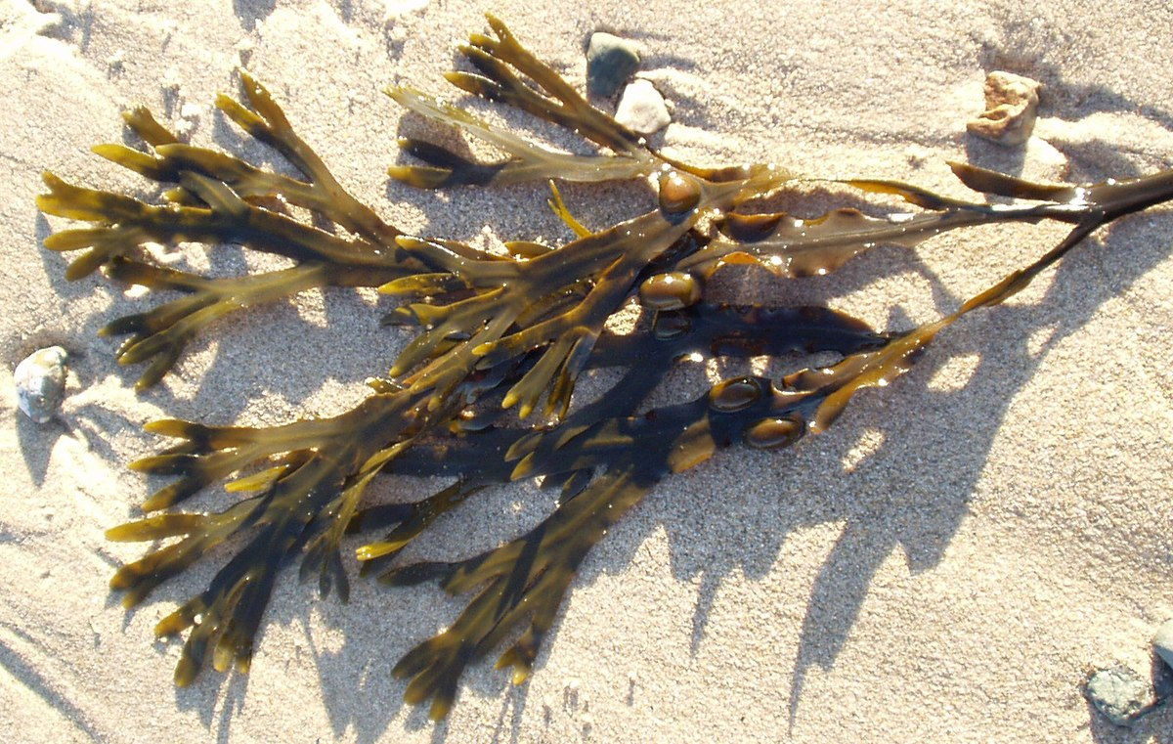
Algue Fucus
Description morphologique
Elle est élastique.
Elle a la forme d’un ruban.
Elle mesure entre 20 cm et 1 mètre.

Slide 6
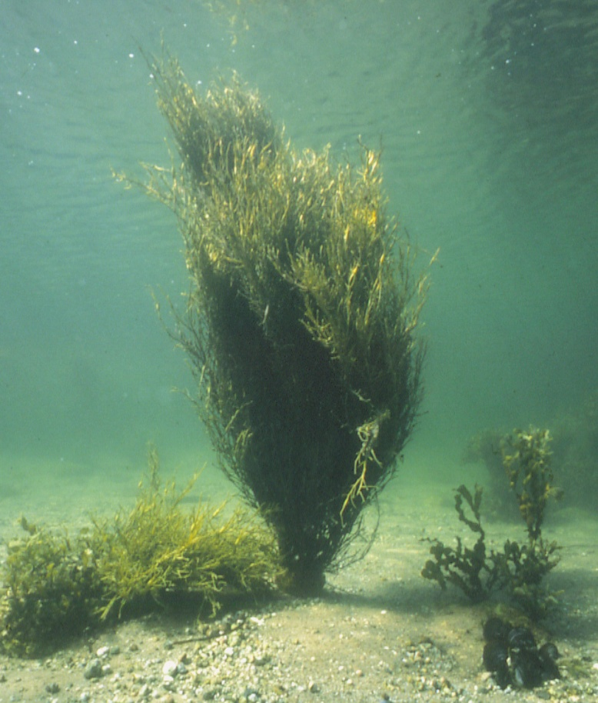
Algue Fucus
Description morphologique
Elle est élastique.
Elle a la forme d’un ruban.
Elle mesure entre 20 cm et 1 mètre.
Les vésicules permettent à l’algue de flotter tout en étant accrochée grâce à ses crampons.

Slide 7
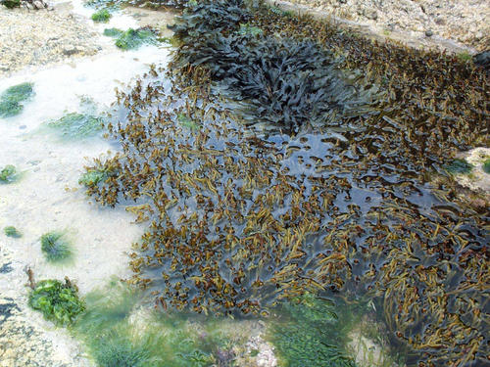
Algue Fucus
Répartition et habitat
Ces algues vivent 50% de leur vie hors de l’eau.

Slide 8
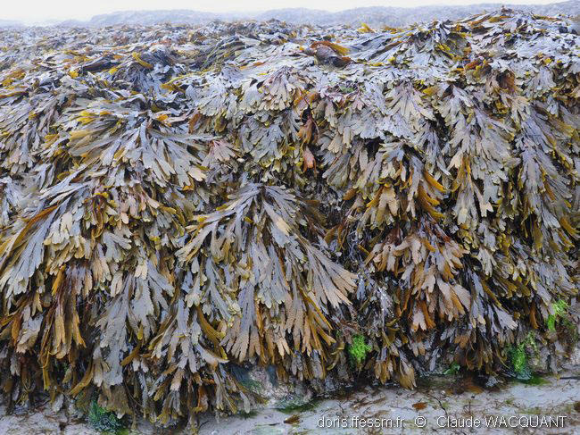
Algue Fucus
Répartition et habitat
Ces algues vivent 50% de leur vie hors de l’eau.
Elles se retrouvent sur les plages rocheuses ou sableuses.

Slide 9
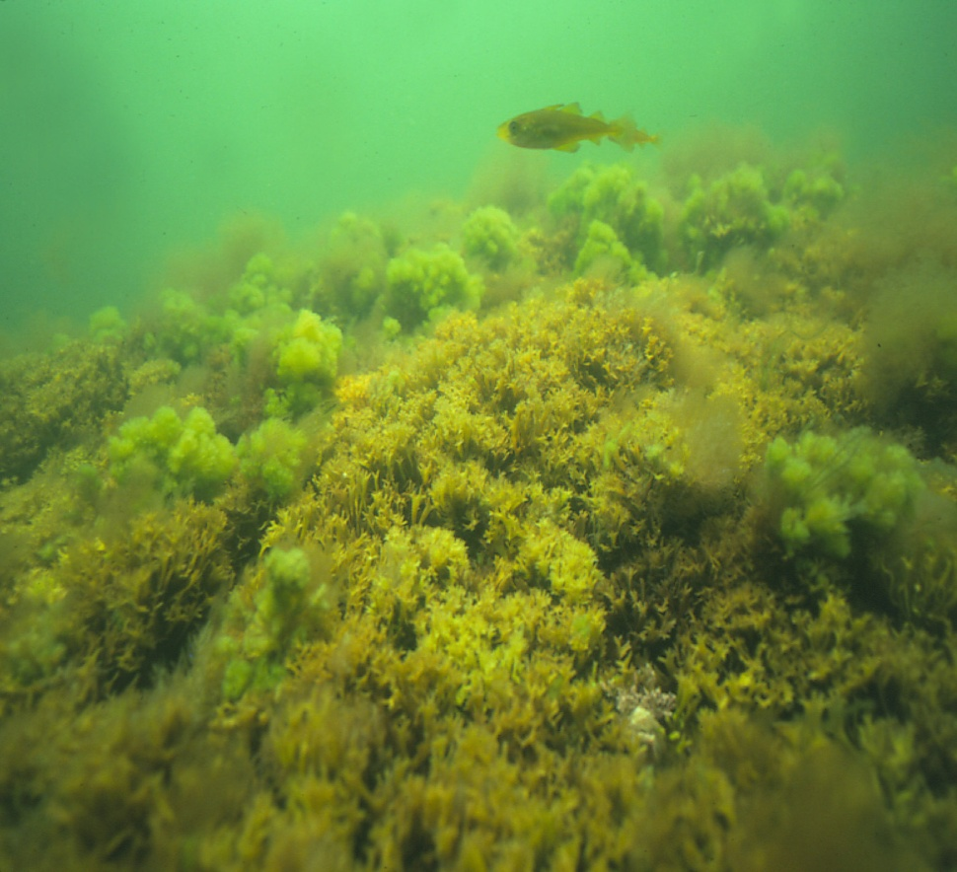
Algue Fucus
Répartition et habitat
Ces algues vivent 50% de leur vie hors de l’eau.
Elles se retrouvent sur les plages rocheuses ou sableuses.
Elles peuvent vivre jusqu’à 5 mètres de profondeur.

Slide 10
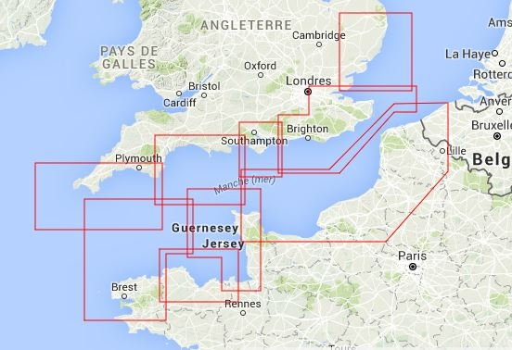
Algue Fucus
Répartition et habitat
Ces algues vivent 50% de leur vie hors de l’eau.
Elles se retrouvent sur les plages rocheuses ou sableuses.
Elles peuvent vivre jusqu’à 5 mètres de profondeur.
On les trouvent en Europe, dans la Baltique, l’Atlantique, la Manche et la mer du Nord.

Slide 11
Algue Fucus
Utilité pour l’Homme
Autrefois, elle était utilisée pour soulager les douleurs articulaires. Ensuite, on s’en est servi pour soigner les problèmes de peau.
On l’utilisait aussi pour nourrir les animaux.
*sur la photographie, un goémonier à la fin du XIXe

Slide 12
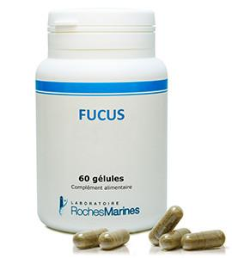
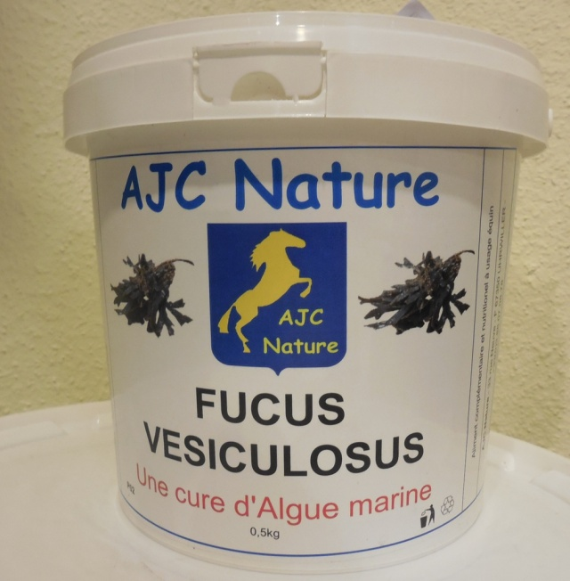
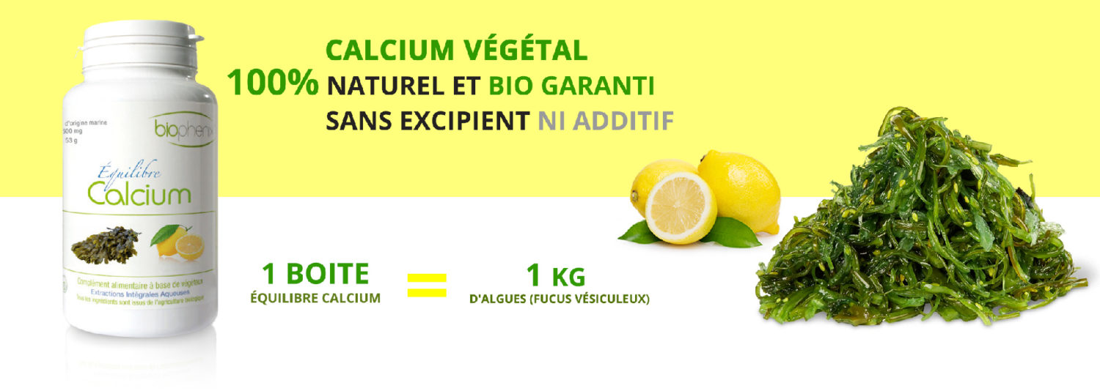
Algue Fucus
Utilité pour l’Homme
Aujourd’hui, on lui reconnait des propriétés laxatives d’où son implication dans les régimes amaigrissants et anti-inflammatoires en pommade.

